Slide 1
最大熵分类器

Slide 2
什么是分类器
将待分类实体归于某一类
比如句子情感分类，手写体识别，国籍分类

Slide 3
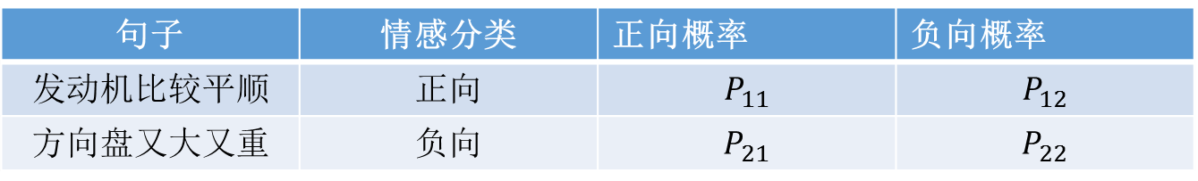
句子情感分类
对给定句子，分类器给出句子在所有类别上的概率分布
句子 | 情感分类 | 正向概率 | 负向概率
发动机比较平顺 | 正向 | $$P_{11}$$ | $$P_{12}$$
方向盘又大又重 | 负向 | $$P_{21}$$ | $$P_{22}$$

Slide 4
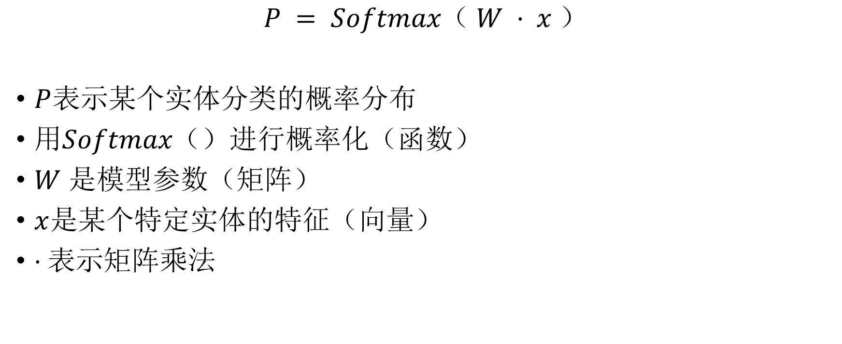
计算概率
$$P = Softmax（ W · x ）$$
$P$表示某个实体分类的概率分布
用$Softmax（）$进行概率化（函数）
$W$ 是模型参数（矩阵）
$x$是某个特定实体的特征（向量）
· 表示矩阵乘法

Slide 5


$$P = Softmax（ W · x ）$$
$P$=($p_{1}$, $p_{2}, … ,p_{i}$, … , $p_{n−1}$, $p_{n}$)
$\sum{p_{i}=1}$
有n种类别
$p_{i}$ 表示该实体是第i种类别的概率

Slide 6
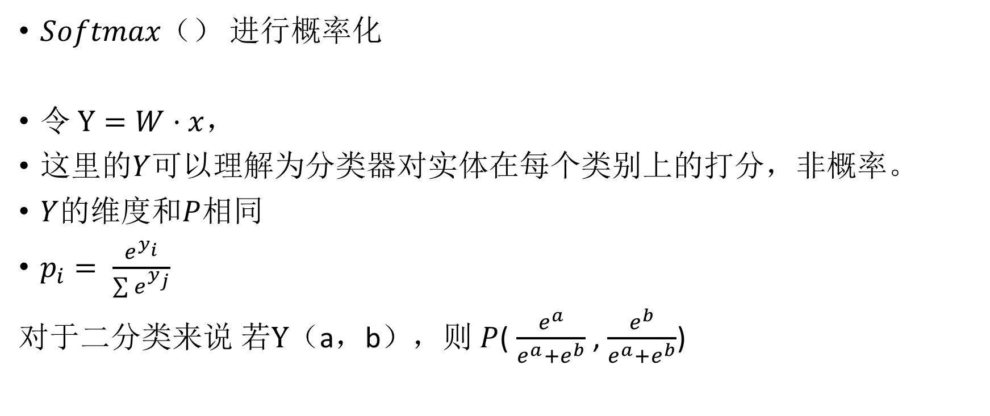
$$P = Softmax（ W · x ）$$
$Softmax（）$进行概率化
令 $Y=W·x$，
这里的$Y$可以理解为分类器对实体在每个类别上的打分，非概率。
$Y$的维度和$P$相同
$p_{i}= \frac{e^{y_{i}}}{\sum{e^{y_{j}}}}$
对于二分类来说 $若Y$（a，b），$则 P$( $\frac{e^{a}}{e^{a}+e^{b}}$ , $\frac{e^{b}}{e^{a}+e^{b}}$)

Slide 7

$$P = Softmax（ W · x ）$$
$x$是实体的特征，通过特征进行分类
$x$已知
$x$被表示成向量形式，为了计算方便

Slide 8
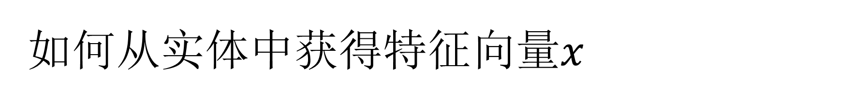
如何从实体中获得特征向量$x$
一共有三步
使用特征模板（可能有多个）抽取训练集中所有实体的特征
去除重复的特征，形成训练特征表
所有实体的特征都根据训练集特征表进行向量化

Slide 9

特征模板和特征抽取（获得$x$的第一步）
任务：国籍分类
实体：我
任务：句子情感分类
实体：方向盘|又|大|又|重
特征模板 | 特征
语言 | 语言=汉语；语言=英语
发色 | 发色=黑色
瞳色 | 瞳色=黑色
特征模板 | 特征
Unigram | Uni=方向盘； Uni=又；Uni=大； Uni=又；Uni=重

Slide 10

用训练集做出特征表（获得$x$的第二步）
训练集里所有实体：
这个|方向盘|又|大|又|重
发动机|比较|平顺
训练集特征表（不重不漏）：
{ Uni=这个，Uni=方向盘，Uni=又，
Uni=大，Uni=重，Uni=发动机，
Uni=比较，Uni=平顺 }

Slide 11

特征向量化（获得$x$的最后一步）
实体１：这个|方向盘|又|大|又|重
实体２：发动机|比较|平顺
实体３：发动机|又|大|又|重
实体 | Uni=这个 | Uni=方向盘 | Uni=又 | Uni=大 | Uni=重 | Uni=发动机 | Uni=比较 | Uni=平顺
实体１ | １ | １ | ２ | １ | １ | ０ | ０ | ０
实体２ | ０ | ０ | ０ | ０ | ０ | １ | １ | １
实体３ | ０ | ０ | ２ | １ | １ | １ | ０ | ０

Slide 12
向量化后的实体特征
所有实体的向量化后的特征维度相同
向量化后的特征维度 = 训练集的特征种数

Slide 13

$$P = Softmax（ W · x ）$$
$W$是模型参数
$W$被表示成矩阵形式，同样为了计算
$W$随机初始化，需要调整$W$
所有实体共享一个$W$

Slide 14
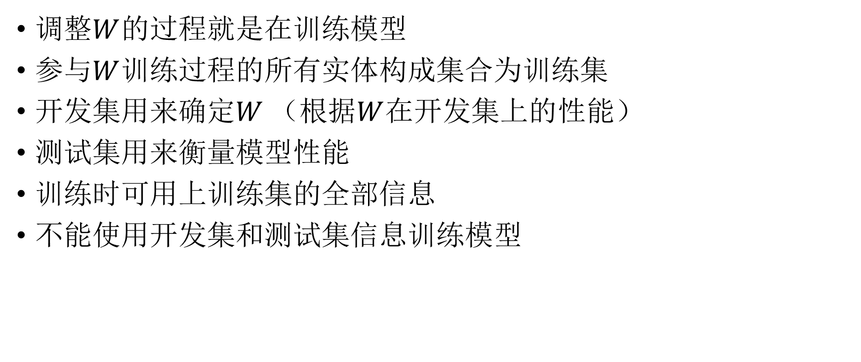
$$P = Softmax（ W · x ）$$
调整$W$的过程就是在训练模型
参与$W$训练过程的所有实体构成集合为训练集
开发集用来确定$W$（根据$W$在开发集上的性能）
测试集用来衡量模型性能
训练时可用上训练集的全部信息
不能使用开发集和测试集信息训练模型

Slide 15

$$P = Softmax（ W · x ）$$
2分类任务，如果用训练集做出的特征表维数是1000
$x$是 1000×1的向量（已知，一直不变）
$W$是2 ×1000 的矩阵（随机初始化，通过训练调整）
$P$是 2 × 1 的向量

Slide 16
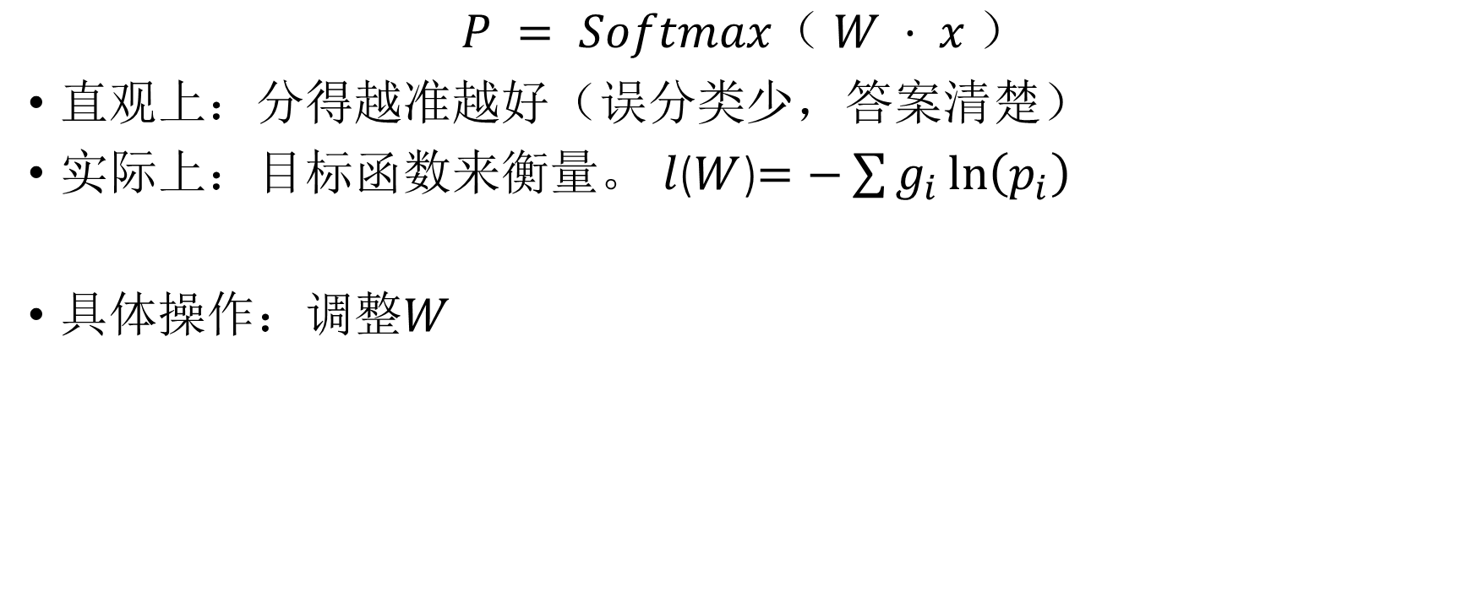
分类器对训练集的拟合
$$P = Softmax（ W · x ）$$
直观上：分得越准越好（误分类少，答案清楚）
实际上：目标函数来衡量。 $l$($W$)$=−\sum{g_{i}\ln\left(p_{i}\right)}$
具体操作：调整$W$

Slide 17
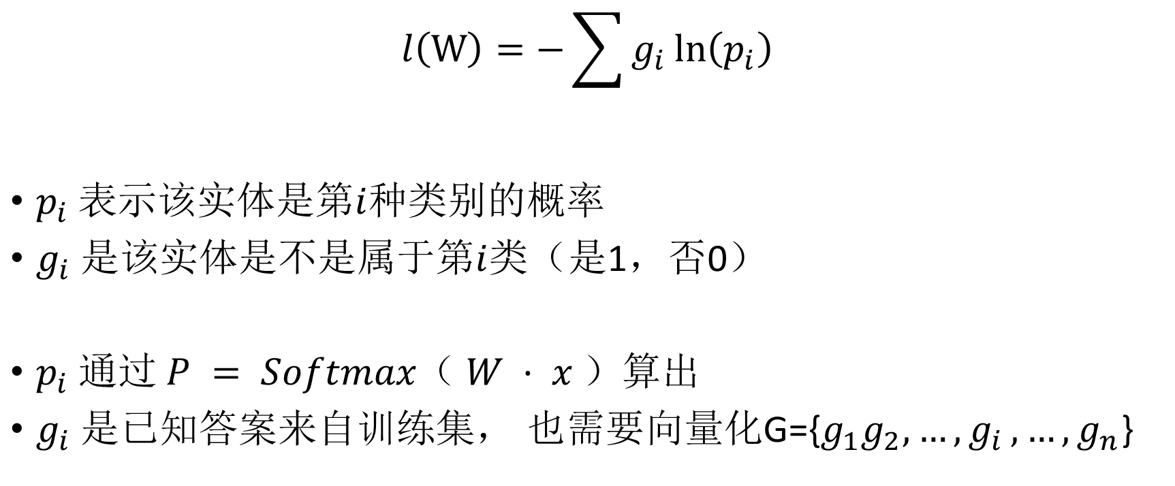
目标函数
$$l\left(W\right)=−\sum{g_{i}\ln\left(p_{i}\right)}$$
$p_{i}$ 表示该实体是第$i$种类别的概率
$g_{i}$ 是该实体是不是属于第$i$类（是1，否0）
$p_{i} 通过 P = Softmax（ W · x ）算出$
$g_{i}$是已知答案来自训练集， 也需要向量化G={$g_{1}g_{2}{,…,g}_{i},…,g_{n}$}

Slide 18

目标函数
$$l\left(W\right)=−\sum{g_{i}\ln\left(p_{i}\right)}$$
$l\left(W\right)$越小，代表模型对训练集的实体拟合的越好
目标：最小化$l\left(W\right)$

Slide 19
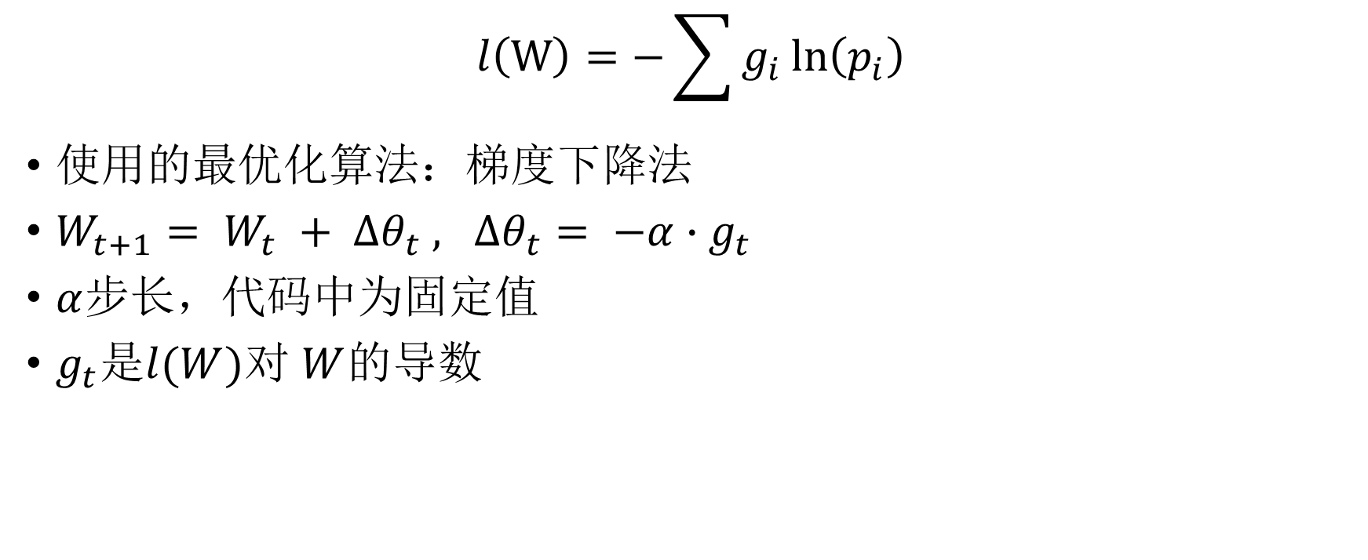
最优化目标函数
$$l\left(W\right)=−\sum{g_{i}\ln\left(p_{i}\right)}$$
使用的最优化算法：梯度下降法
$W_{t+1}= W_{t} + ∆θ_{t} , ∆θ_{t}= −α∙g_{t}$
$α$步长，代码中为固定值
$g_{t}$是$l(W)$对 $W$的导数

Slide 20

求导理论证明步骤
先化简$l\left(W\right)$
后求导

Slide 21

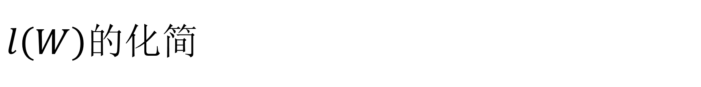
$$l\left(W\right)的化简$$
$l\left(W\right)=−\sum{g_{i}\ln\left(p_{i}\right)} ,$ $p_{i}= \frac{e^{y_{i}}}{\sum{e^{y_{j}}}}$, $Y=W·x$
$l\left(W\right)=−\sum{g_{i}\ln\left(\frac{e^{y_{i}}}{\sum{e^{y_{j}}}}\right)}$
$l\left(W\right)=−\sum{g_{i}(ln\left(e^{y_{i}}\right)−\ln\left(\sum{e^{y_{j}}}\right))}$
$l\left(W\right)=−\sum{g_{i}(y_{i}−\ln\left(\sum{e^{y_{j}}}\right))}$

Slide 22

$$l\left(W\right)的化简$$
$l\left(W\right)=−\sum{g_{i}\left(y_{i}−\ln\left(\sum{e^{y_{j}}}\right)\right)}$
$l\left(W\right)= \sum{g_{i}\ln\left(\sum{e^{y_{j}}}\right)}−\sum{g_{i}y_{i}}$
$l\left(W\right)=\ln\left(\sum{e^{y_{j}}}\right)\sum{g_{i}}−\sum{g_{i}y_{i}}$
$l\left(W\right)=\ln\left(\sum{e^{y_{j}}}\right)−\sum{g_{i}y_{i}}$

Slide 23

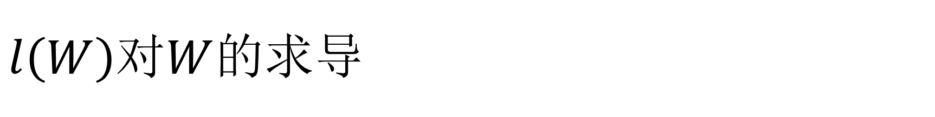
$l\left(W\right)对W$的求导
$l\left(W\right)=\ln\left(\sum{e^{y_{j}}}\right)−\sum{g_{i}y_{i}}$ , $Y=W·x$ $,$ $p_{i}= \frac{e^{y_{i}}}{\sum{e^{y_{j}}}}$
$\frac{∂l\left(W\right)}{∂y_{i}} = \frac{e^{y_{i}}}{\sum{e^{y_{j}}}} −g_{i}$
$\frac{∂l\left(W\right)}{∂y_{i}}=p_{i}−g_{i}$
$\frac{∂l\left(W\right)}{∂Y} =P−G$
$\frac{∂l\left(W\right)}{∂W}=\frac{∂l\left(W\right)}{∂Y}∙ \frac{∂Y}{∂W}=\left(P−G\right)∙x^{T}$

Slide 24
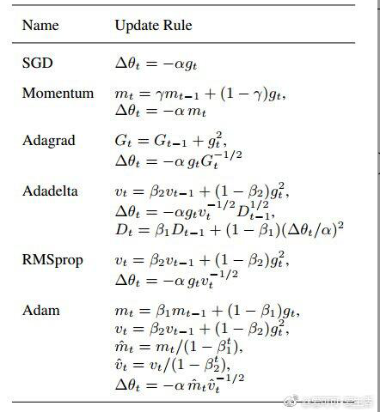

实际编程使用的公式
$\frac{∂l\left(W\right)}{∂W}=\frac{∂l\left(W\right)}{∂Y}∙ \frac{∂Y}{∂W}=\left(P−G\right)∙x^{T}$
$W_{t+1}= W_{t} −α∙g_{t}$
$W_{t+1}= W_{t} −α∙\left(P−G\right)∙x^{T}$

Slide 25

训练过程
for entity in all_entities:
$x=entity.features$
$Y=W·x$ //forward
$P = Softmax（Y）$
$g_{t}= \left(P−G\right)∙x^{T}$ // backward
$W_{t+1}= W_{t} −α∙g_{t}$ //update W

